Slide 1

CTS-SS求解GFDL CM模式CNOP及其在
ENSO事件最快增长初始误差中的应用
答辩人 ： 彭程
指导老师：袁时金教授
答辩时间：2017-6-8

Slide 2
1
绪论
2
实验难点与解决方案
3
实验流程
4
实验结果分析
5
论文总结
6
Q&A

Slide 3
绪论
选题背景和意义
相关研究综述
相关概念介绍

Slide 4
绪论
选题背景和意义
交叉学科
计算机科学 && 大气海洋科学
背景和意义
整体背景
ENSO事件的可预报性研究一直是国内外
学术界研究的热点问题。
实际意义
寻找最快增长初始误差，有利于减少
预报误差。

Slide 5
绪论
相关研究综述
CNOP方法
线性->非线性（条件非线性最优扰动方法， 2003年提出，一直在发展）
在一定物理约束下，预报时刻具有最大非线性发展
气候模式（Climate Model）
气候现象的发生和演变可用非线性偏微分方程组表示
对气候变化的一种数值模拟，提高气候预报的有力工具
CTS-SS
连续禁忌搜索
Sine Maps（代替随机初值）
Staged Strategy（发散->集中）

Slide 6
绪论
相关概念介绍
CTS-SS求解GFDL CM模式CNOP及其在ENSO事件最快增长初始误差中的应用
一种改进的连续禁忌搜索算法
（寻优算法）
条件非线性最优扰动
（求解方法）
寻找厄尔尼诺-南方涛动现象中的OGE
（具体问题）
气候模式，用于模拟气候态发展
（求解环境）

Slide 7

实验难点与解决方案
主要实验难点
解决方案

Slide 8
实验难点与解决方案
主要实验难点
3.技术实现
1.模式移植
4.判断标准
2.数据获取和降维

Slide 9
实验难点与解决方案
解决方案
模式移植
模式获取
超算中心
完成编译
提交任务
参数调整
输入文件
获取
模式
模式移植过程

Slide 10
实验难点与解决方案
解决方案
数据降维
200
1200
原始数据
360
*
200
初始矩阵
预处理
选取PCs
特征
基向量
360
*1200
[U,S,V]=svd(Sigma)
数据获取和降维流程
（Ref: Machine Learning by Andrew Ng)

Slide 11
实验难点与解决方案
解决方案
技术实现
调用模式
生成初始扰动
Sine映射
降维后数据
连续禁忌搜索
第一阶段
第二阶段
调整候选解和邻域数目
输出结果
CTS-SS寻优阶段

Slide 12
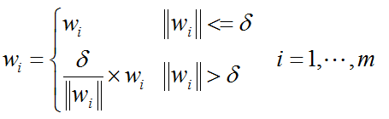
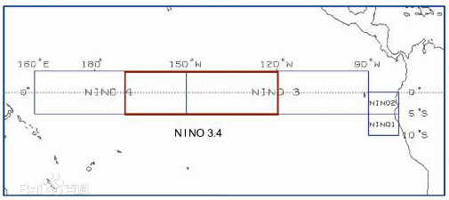

$$ΔSST$$
实验难点与解决方案
解决方案
判断标准
初值约束 && 适应度函数
基于Nino3和Nino4区域
海表面温度距平（SSTA）
边界约束问题处理

Slide 13
实验流程

Slide 14
实验流程
整体求解流程
分阶段搜索
邻域半径和
候选解数目
禁忌参数调整
动态调用模式
使用PCA方法
提取前80个主成分
模式积分时间
初始参数配置
获得最优个体
画图分析结果
数据降维
调用模式
CTS-SS
获得结果
整体求解流程

Slide 15
实验结果分析
参数配置
结果分析

Slide 16
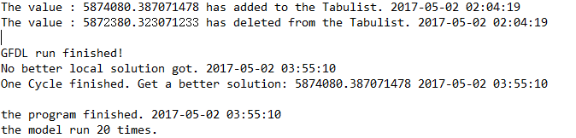
实验结果分析
参数配置
禁忌长度 | CTS-SS第一阶段 | CTS-SS第二阶段 | 模式积分时间
5 | 10*5 | 5*10 | 6个月
5 | 20*5 | 10*10 | 6个月
10 | 40*20 | 10*100 | 6个月
10 | 40*20 | 10*100 | 12个月
参数配置
运行日志截图

Slide 17
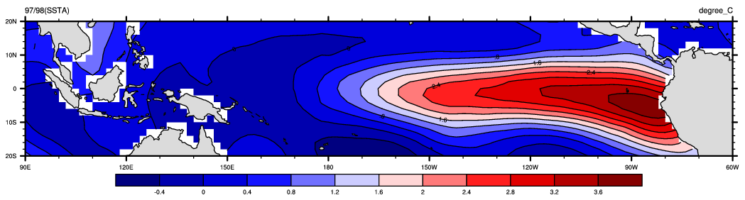
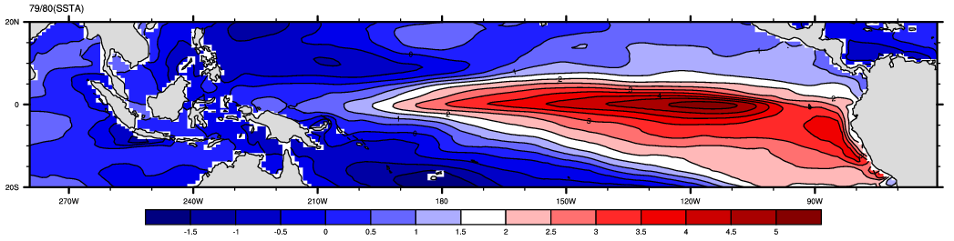
实验结果分析
结果分析
实际观测值（98/99年）
相似的ENSO气候态
初始模式场（79/80年）

Slide 18
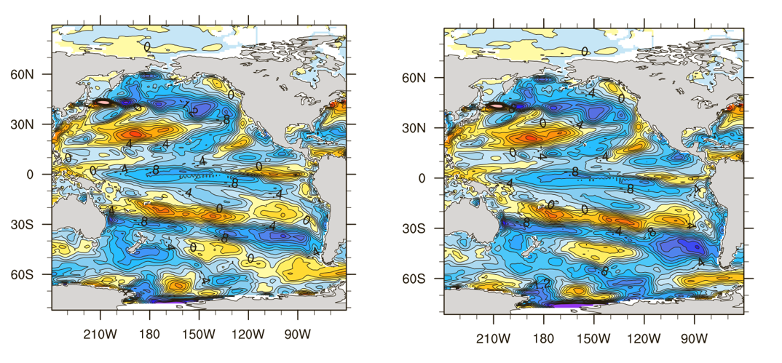

实验结果分析
结果分析
初始扰动发展并不明显
第一季度SSTA对比(左侧未加扰动，右侧叠加扰动)

Slide 19
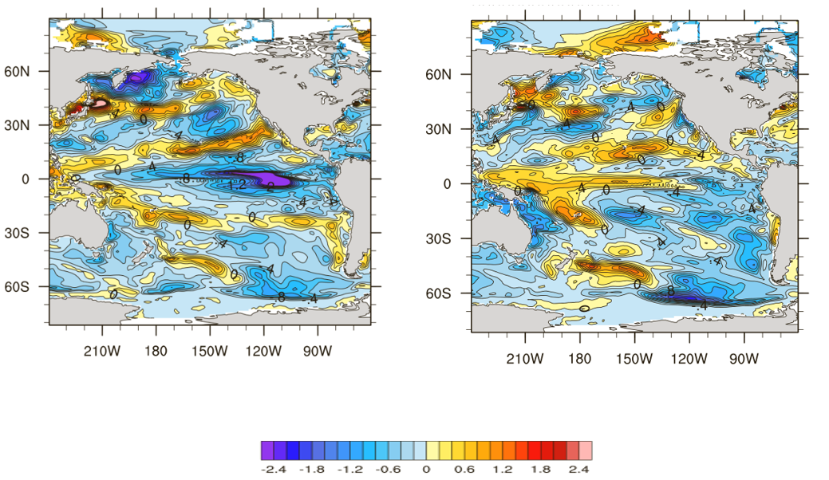
实验结果分析
结果分析
扰动明显增加，
在中东太平洋有较大发展
第三季度SSTA对比(左侧未加扰动，右侧叠加扰动)

Slide 20
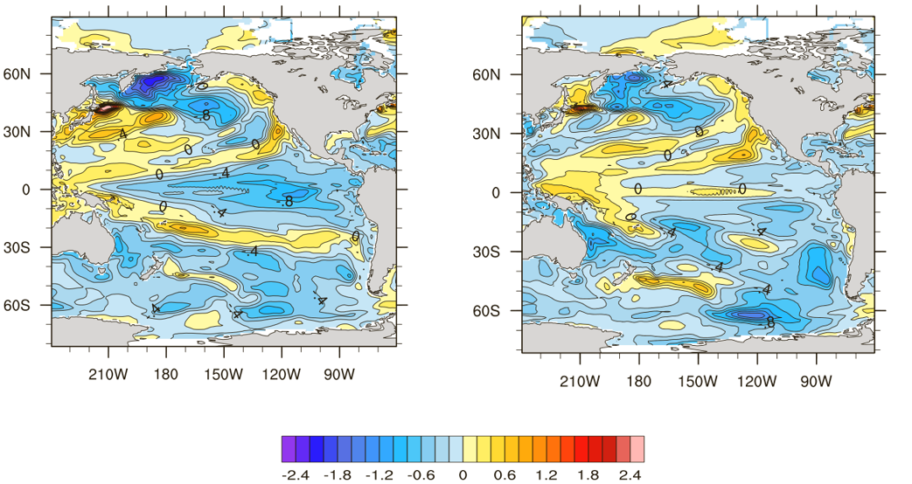
实验结果分析
结果分析
发展最快，基本可以判断为OGE
全年SSTA对比(左侧未加扰动，右侧叠加扰动)

Slide 21
论文总结

Slide 22
论文总结
研究总结
论文工作总结
首次将CTS-SS应用于GFDL CM模式CNOP求解
全面了研究GFDL CM模式数据格式，并对其进行了特征提取
将CNOP方法应用于寻找ENSO事件中最快增长初始误差，并取得一定成果

Slide 23
答疑环节
Q&A

Slide 24
感谢各位老师的细心指点！
Devils in the details.

